Slide 1
العلاج الطبيعي في علاج الأورام
Physiotherapy in Tumors treatment
Dr . Alaa Saadi Abbood Dr .Alaa Saad Hassan
Iraqi Center For Cancer and Medical Genetics Research Cancer Research Department

Slide 2
ماهو العلاج الطبيعي ؟
العلاج الطبيعي هو علم وعلاج طبي يهدف إلى تحسين حركة الجسم، وتقوية العضلات، وتخفيف الألم، واستقلالية الحركة واستعادة الوظيفة الطبيعية للجسم باستخدام تمارين علاجية لتقوية العضلات خاصة في حالات استصأل الورم، وسائل فيزيائية مثل الحرارة والبرودة والكهرباء، والعلاج اليدوي، من دون استخدام الأدوية أو الجراحة.
العلاج الطبيعي في الأورام يهدف إلى تحسين الوظيفة الجسدية والسيطرة على الأعراض الناتجة عن الورم أو العلاج الطبي، مثل الألم، التورم، التليف، الإرهاق، والاعتلال العصبي.

Slide 3
أهداف العلاج الطبيعي
تخفيف الألم Pain relief
تحسين الحركة Mobility
زيادة القوة العضلية Muscle strength
تحسين التوازن والتناسق
إعادة التأهيل بعد الإصابات أو العمليات الجراحية
الوقاية من الإعاقة أو تدهور الحالة

Slide 4
الحالات التي يعالجها العلاج الطبيعي
إصابات العظام والمفاصل (كسور، تمزق أربطة)
آلام الظهر والرقبة
الجلطات الدماغية Stroke rehabilitation
إصابات الأعصاب
الشلل بأنواعه
أمراض الجهاز التنفسي
إعادة التأهيل بعد الجراحة
دعم مرضى الأورام (لتخفيف الألم وتحسين الحركة)

Slide 5
دور العلاج الطبيعي في دعم مرضى الأورام Oncology Physiotherapy
العلاج الطبيعي في الأورام هو جزء مهم من الرعاية الداعمة (Supportive / Palliative care)، ولا يهدف إلى علاج الورم نفسه، وإنما إلى تحسين نوعية حياة المريض (Quality of Life) أثناء وبعد العلاج.
الأهداف الرئيسية للعلاج الطبيعي لمرضى الأورام
تقليل الألم Pain management الناتج عن الورم نفسه أو عن العلاجات مثل Chemotherapy و Radiotherapy أو بعد العمليات الجراحية Post-operative pain

Slide 6
دور العلاج الطبيعي في دعم مرضى الأورام Oncology Physiotherapy
تحسين الحركة والوظيفة الجسدية Functional mobility منع التيبّس العضلي والمفصلي الحفاظ على استقلالية المريض في الحركة .
مكافحة التعب السرطاني Cancer-related fatigue
وهو من أكثر الأعراض شيوعًا و التمارين الخفيفة تقلله بشكل مثبت علميًا

Slide 7
دور العلاج الطبيعي في دعم مرضى الأورام Oncology Physiotherapy
منع الضمور العضلي (Muscle wasting / Cachexia خاصة في مرضى الأورام المتقدمة تحسين القوة العضلية والتحمل .
تحسين التوازن ومنع السقوط Fall prevention مهم خصوصًا بعد Neuropathy الناتجة عن العلاج الكيميائي

Slide 8
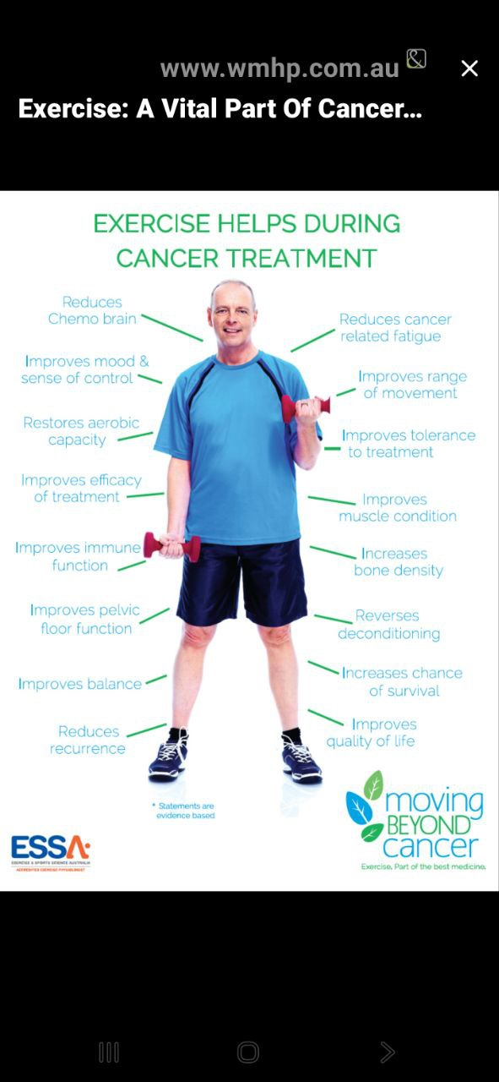

Slide 9
دور العلاج الطبيعي حسب مرحلة المرض
قبل العلاج Prehabilitation
تحضير المريض جسديًا قبل الجراحة أو العلاج
تحسين:
قوة العضلات
كفاءة الجهاز التنفسي
يقلل المضاعفات بعد العلاج

Slide 10
دور العلاج الطبيعي حسب مرحلة المرض
أثناء العلاج During chemo / radiotherapy
تقليل:
التعب
الألم
التيبّس
تمارين خفيفة وآمنة
دعم نفسي غير مباشر من خلال الحركة

Slide 11
دور العلاج الطبيعي حسب مرحلة المرض
بعد العلاج Rehabilitation phase
استعادة المدى الحركي Range of motion
القوة العضلية
مهم جدًا بعد:
استئصال الثدي
جراحات العظام
أورام الرأس والرقبة

Slide 12
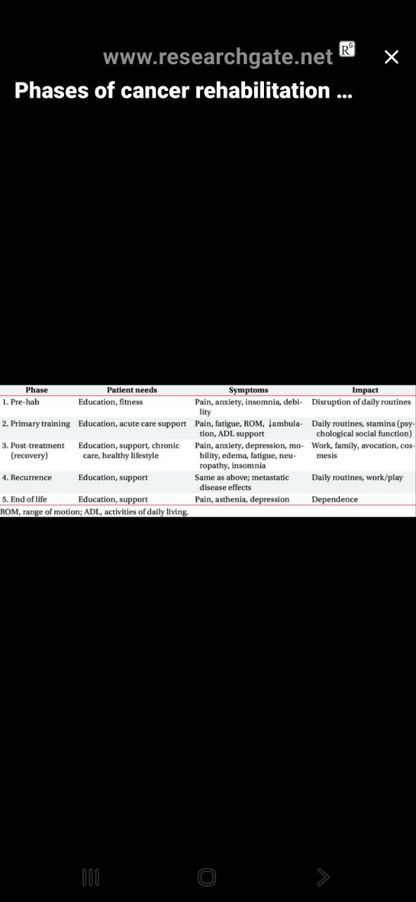

Slide 13
وسائل العلاج الطبيعي المستخدمة مع مرضى الأورام
Therapeutic exercises تمارين خفيفة مخصصة حسب حالة المريض
Manual therapy لتخفيف التشنج العضلي (بحذر شديد)
Breathing exercise خاصة في أورام الرئة أو بعد العمليات
Positioning & mobility training لمنع تقرحات الفراش وتحسين الدورة الدموية

Slide 14
هدف العلاج الطبيعي عند مرضى الأورام
مساعدة المريض على الحركة، تقليل الألم، تحسين القوة، ومنع المضاعفات بعد الجراحة أو العلاج الكيميائي والإشعاعي.
العلاج الطبيعي في الأورام الحميدة
يساعد على تقليل الألم، تحسين الحركة، ومعالجة الضغط الناتج عن الورم.
العلاج الطبيعي في الأورام الخبيثة
يساعد على تقليل الإرهاق، تخفيف الألم، تحسين القوة، علاج الوذمة اللمفاوية، وتحسين التنفس.

Slide 15
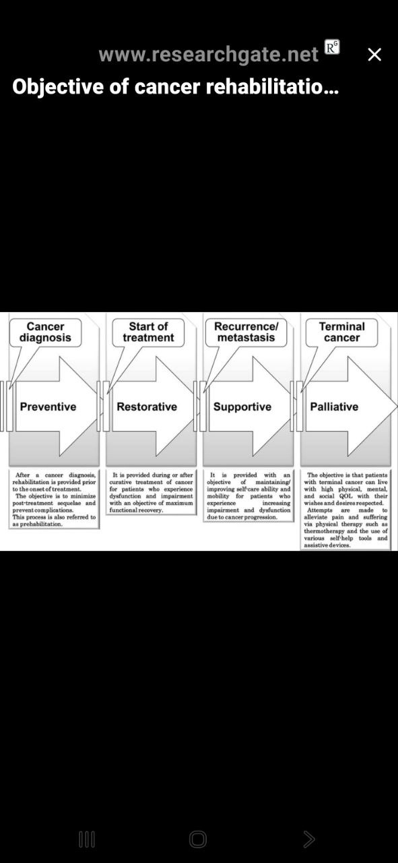

Slide 16
وقت البدء بالعلاج الطبيعي
ممكن يبدأ:
قبل الجراحة (لتقوية الجسم) .
بعد الجراحة (لاستعادة الحركة).
أثناء العلاج الكيميائي أو الإشعاعي (لتخفيف الإرهاق وتحسين المناعة).
بعد انتهاء العلاج (لإعادة التأهيل الكامل).

Slide 17
مشاكل شائعة عند مرضى الأورام يعالجها العلاج الطبيعي
ألم في العضلات والمفاصل.
ضعف شديد في العضلات.
تورّم الليمف Lymphedema) ) .
اعتلال الأعصاب الطرفية من العلاج الكيميائيNeuropathy) )
مشاكل التوازن والسقوط.
صعوبة في المشي وصعود الدرج.
ضيق تنفّس بعد جراحات الصدر.

Slide 18
أنواع الأورام
الورم هو نمو غير طبيعي للخلايا يحدث عندما تنقسم الخلايا بسرعة أو تفشل في الموت بشكل طبيعي. وقد يكون هذا النمو حميدًا أو خبيثًا.
الأورام الحميدة (Benign Tumors ) و أمثلتها :
Lipoma، Fibroma، Adenoma.
تنمو ببطء.
لا تنتشر إلى أجزاء أخرى من الجسم.
غالبًا تكون محددة بحدود وواضحة.
نادرًا ما تشكّل خطرًا على الحياة إلا إذا ضغطت على عضو مهم.

Slide 19
نوع الورم | المصطلح الإنجليزي | تعريف مبسّط | مثال
ورم حميد | Benign Tumor | ما ينتشر | Lipoma (ورم دهني)
ورم خبيث | Malignant Tumor / Cancer | ينتشر ويدمر الأنسجة | Breast cancer
ورم سابق للسرطان | Precancerous / Premalignant | ممكن يتحول إلى سرطان | Cervical dysplasia
ورم أولي | Primary Tumor | في مكانه الأصلي | ورم رئوي أولي
ورم ثانوي | Metastatic Tumor | جاء من انتشار من عضو آخر | Liver metastasis
ورم صلب | Solid Tumor | كتلة واضحة | Brain tumor
ورم سائل | Liquid / Hematologic Tumor | بدون كتلة، يصيب الدم | Leukemia
من الخلايا السطحية | Carcinoma | من الجلد أو بطانة الأعضاء | Adenocarcinoma
من الأنسجة الضامة | Sarcoma | من العظم أو العضلات | Osteosarcoma
من الجهاز اللمفاوي | Lymphoma | من العقد اللمفاوية | Hodgkin lymphoma
من الدم | Leukemia | من خلايا الدم | ALL

Slide 20
Aspect | Benign Tumors | Malignant Tumors
Nature of Tumor | Localized, non-metastatic, slow growth | Can metastasize, invasive, fast or uncontrolled growth
Physiotherapy Goal | Restore full function and relieve mechanical symptoms | Improve quality of life, manage symptoms, preserve function
Pain Pattern | Usually mechanical, related to mass effect | May be severe, neuropathic, or due to metastasis
Post-operative Needs | Short rehabilitation, minor complications | Long-term rehab, higher risk of complications (fibrosis, weakness)
Lymphedema Risk | Rare | Common, especially after lymph node dissection or radiation
Chemotherapy Effects | No chemotherapy | Fatigue, neuropathy, muscle wasting, cardiopulmonary side effects
Exercise Precautions | Minimal precautions | Major precautions (bone metastasis, anemia, low platelets, neutropenia)
Expected Recovery | Full recovery expected | Variable; focus on independence and symptom relief

Slide 21
الميكانيكية العلاجية في الأورام الحميدة
الورم الحميد لا ينتشر، ويكون التركيز على استعادة الوظيفة بعد الجراحة أو معالجة الضغط العصبي.
ساهم العلاج الطبيعي في تحسين نوعية حياة مرضى السرطان من خلال عدة آليات متكاملة، تشمل:
تعديل الألم Pain modulation:
تقليل الألم عبر نظرية بوابة التحكم بالألم (Gate Control Theory) باستخدام TENS والحركات اللطيفة.
تحسين الدورة الدموية (Circulatory enhancement):
زيادة تدفق الدم وإيصال الأوكسجين، مما يعزز التئام الأنسجة.

Slide 22
الميكانيكية العلاجية في الأورام الحميدة
تحسين التصريف اللمفاوي (Lymphatic drainage):
تقليل الوذمة اللمفاوية (Lymphedema) من خلال التصريف اللمفاوي اليدوي وتنشيط المضخة العضلية.
الحفاظ على الكتلة العضلية (Muscle preservation):
الوقاية من الهزال السرطاني (Cachexia) وتحسين القوة العضلية والتحمل.

Slide 23
تنظيم الطاقة وتقليل التعب Energy & fatigue control: تعزيز نشاط الميتوكوندريا وزيادة إنتاج الطاقة (ATP) مما يقلل التعب المرتبط بالسرطان (Cancer-related fatigue).
تحسين الوظيفة العصبية والتوازن (Neuromuscular & balance improvement):
تحسين التناسق الحركي وتقليل الاعتلال العصبي الناتج عن العلاج الكيميائي (Chemotherapy-induced Neuropathy).
الدعم التنفسي (Respiratory support):
تحسين توسّع الرئتين وتقليل ضيق النفس Dyspnea بعد جراحات الصدر أو العلاج الإشعاعي.

Slide 24
الميكانيكية العامة للعلاج الطبيعي في الأورام
تحسين الدورة الدموية: زيادة وصول الأوكسجين وتسريع التئام الأنسجة.
- تحسين التصريف اللمفاوي: فتح مسارات بديلة وتقليل التورّم.
- تقليل التليّف: تفكيك الأنسجة الليفية الناتجة عن العلاج الإشعاعي.
- تعزيز إنتاج الطاقة: رفع عدد الميتوكوندريا وتحسين إنتاج ATP.
- تعديل الجهاز العصبي: تحسين التوازن العصبي العضلي وتقليل الألم العصبي.
- تحسين التنفس: زيادة توسع الرئة ومنع الانخماص وتحسين التبادل الغازي.

Slide 25
فوائد العلاج الطبيعي لمرضى الأورام
يقلل الألم
يحسن الحركة
يخفف التعب
يدعم الصحة النفسية
يرفع جودة الحياة
يقلل الاعتماد على الآخرين

Slide 26
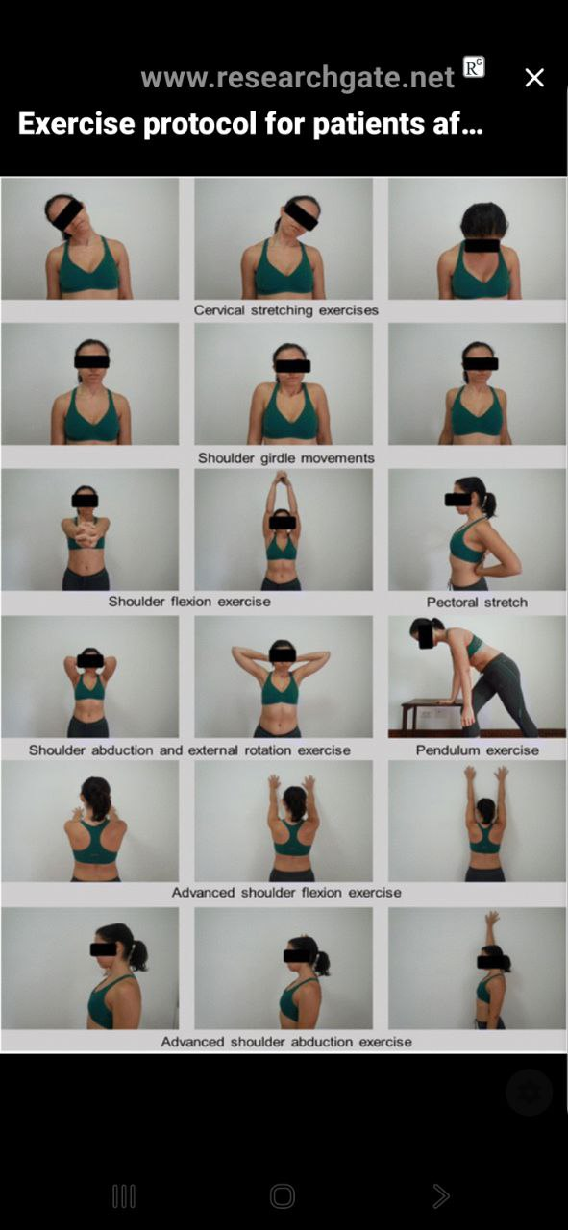
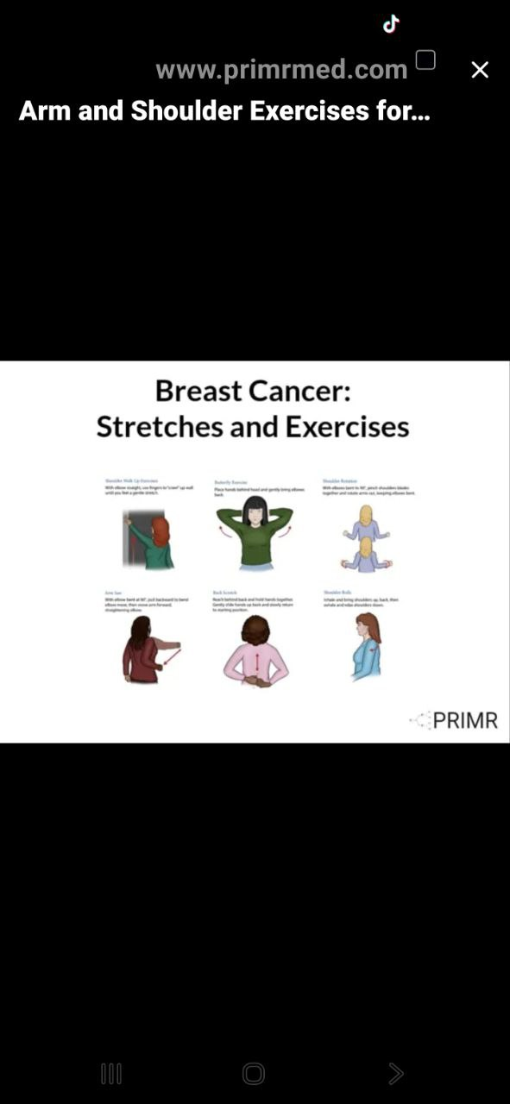

Slide 27
الميكانيكية العلاجية في الأورام الخبيثة
الأورام الخبيثة تتطلب بروتوكولات دقيقة بسبب الانتشار، العلاج الكيميائي، العلاج الإشعاعي، والهزال.
- السيطرة على الألم عبر Gate Control Theory باستخدام TENS.
- تقليل الاحتقان اللمفاوي عبر التدليك، الضغط، وتمارين الضخ العضلي.
- تقليل الإرهاق عبر تعزيز الطاقة الخلوية.
- إعادة تدريب الجهاز العصبي لعلاج الاعتلال العصبي الكيميائي.
- تحسين التنفس بعد جراحة الصدر أو الإشعاع.
- حماية العظام في حالات الانتشار العظمي عبر تقليل الأحمال.

Slide 28
العلاج
- TENS والعلاج الحراري.
- العلاج اللمفاوي اليدوي.
- التمارين الهوائية وتقوية العضلات.
- التدريب الحسي والتوازن.
- تمارين التنفس والـ spirometer.
- تمارين دقيقة منخفضة الشدة للمرضى مع Metastasis.

Slide 29
العلاج الطبيعي عنصر أساسي في التعامل مع الأورام الحميدة والخبيثة. في الحميدة يركز على استعادة الوظيفة، وفي الخبيثة يركز على تخفيف الأعراض وتحسين جودة الحياة.
برامج التمارين لمرضى السرطان
أ. تمارين خفيفة Aerobic Exercises
مثل المشي البسيط لمدة 10–20 دقيقة.
ب. تمارين مقاومة Resistance
مثل أوزان خفيفة لتقوية العضلات.
ج. تمارين توازن Balance Training
مفيدة لكبار السن والضعاف بعد العلاج.
د. تمارين التنفس Breathing Exercises
تساعد المرضى بعد العمليات الجراحية.

Slide 30
فائدة العلاج الطبيعي بعد العلاج الإشعاعي
يقلل التصلّب والتليف Radiation fibrosis) ) .
يساعد على زيادة مرونة الجلد والعضلات.يمنع تشنجات الكتف والرقبة بعد علاج الثدي.
فائدة العلاج الطبيعي بعد العلاج الكيميائي يقلل الاعتلال العصبي (تنميل وخدر).يقوي الجسم ويقلل التعب.يحسن الدورة الدموية.يساعد المريض يرجع لمستواه الحركي الطبيعي.
علاج الوذمة اللمفاوية Lymphedema) ) يشمل:تدليك لمفاوي
MLDكمادات ضاغطة.
تمارين لتنشيط اللمف.
تعليم المريض العناية بالذراع أو الساق.

Slide 31
الجانب النفسي في العلاج الطبيعي
العلاج الطبيعي لا يهتم بالجسد فقط، بل يساهم في:تحسين المزاج و تقليل التوتر وزيادة ثقة المريض بنفسه وتشجيع المريض على الحركة والاعتماد على نفسه وتثقيف المريض (Patient Education) جزء مهم من العلاج، يشمل:كيفية الحركة بشكل صحيح وكيفية تجنب الألم و كيفية العناية بالندب الجراحية ونصائح لتقليل الإرهاق وتمارين يمكن عملها في البيت.

Slide 32
هل العلاج الطبيعي آمن لمرضى السرطان؟
نعم، آمن جدًا عندما يُطبّق بشكل صحيح، مع مراعاة:
عدم استخدام الحرارة على الورم.
الحذر عند وجود نقائل في العظام.
تعديل التمارين عند انخفاض المناعة أو فقر الدم.

Slide 33
THANK YOU

